Slide 1
Veiligheidsdag | 20 maart 2019
Speel bewust, veiligheid een must!
Presentatie
Notes:
LET OP! Boven in beeld (in geel) zie je een BEVEILIGINGSWAARSCHUWING. Schakel de inhoud in.

Slide 2
Weet je waar de nooduitgang is?
Ben je bekend met de verzamelplaats van dit pand of de projectlocatie?

Slide 3
Veiligheidsdag 2019
Opening
Programma
Van aanspreken naar afspreken
Video praktijksituatie
Spelen veiligheidsspel
Animatie met speluitleg
Evaluatie
Notes:
De film is een waargebeurde praktijksituatie; weergegeven door medewerkers die er daadwerkelijk bij betrokken waren.

Slide 4
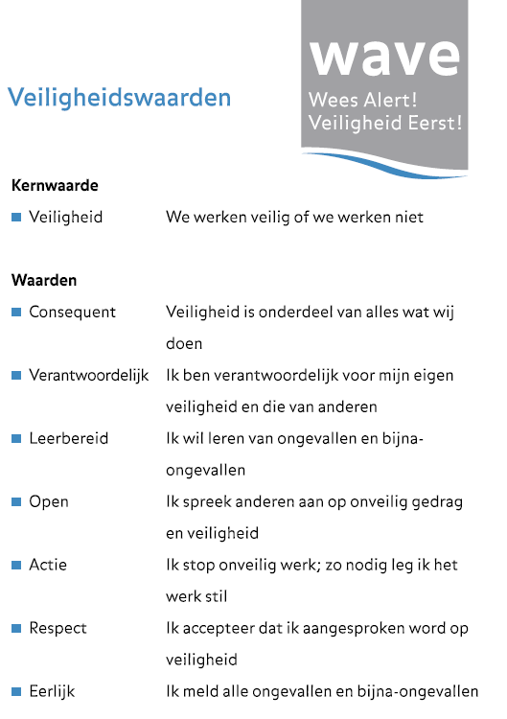
Opening
2019 is het jaar waarin jouw veiligheidsgedrag centraal staat.
De Veiligheidsdag 2019 heeft als thema ‘Van aanspreken naar afspreken’.
Dit is gebaseerd op de VolkerWessels veiligheidswaarden: ik spreek anderen aan op onveilig gedrag en ik accepteer dat ik aangesproken word.
Het spel ‘Op weg naar veiligheid’ sluit hierop aan.
Geen nieuwe regels maar de afspraken die er nu zijn met elkaar uitvoeren.
Notes:
Spelleider stelt zich voor.
Aanspreken en afspreken is gebaseerd op de WAVE-waarden ‘open’ en ‘respect’.

Slide 5
Programma
Praktijksituatie, een waargebeurde film waarbij het aanspreken en afspreken een belangrijke plaats inneemt (6 minuten)
Animatie, hoe moeten we het spel spelen (3 minuten)
Spelen van het spel (maximaal 1,5 uur)
Evaluatie (15 minuten)
Notes:
Uitleg:

Slide 6
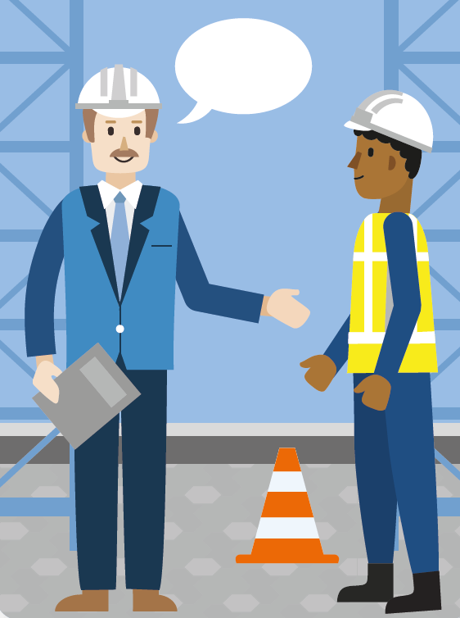
‘Van aanspreken naar afspreken’ - video praktijksituatie
In deze film worden 4 belangrijke onderdelen belicht:
Ieder mens maakt fouten, maar bewust onveilig werken wordt niet geaccepteerd.
Het melden van onveilige handelingen of situaties is altijd positief en wordt beloond.
Inleners en onderaannemers zijn net zo belangrijk als eigen werknemers.
Accepteer dat een bouwplaatsmedewerker ook een uitvoerder kan aanspreken.
Notes:
In deze video wordt een praktijksituatie rondom aanspreken en afspreken met betrokken medewerkers besproken.

Slide 7
Van aanspreken naar afspreken’ - video praktijksituatie
Notes:
LET OP! Het scherm blijft een paar seconden zwart daarna verschijnt de video en kun je erop klikken om deze te starten.
https://youtu.be/YZnFHIPd2cE - Als de video niet werkt, knip en plak deze link dan in je browser.
In deze video wordt een praktijksituatie rondom aanspreken en afspreken met betrokken medewerkers besproken.

Slide 8
Veiligheidsspel – speluitleg (animatie)
Notes:
LET OP! Het scherm blijft een paar seconden zwart daarna verschijnt de animatie en kun je erop klikken om deze te starten.
In de animatie wordt uitgelegd hoe het spel wordt gespeeld.
https://youtu.be/v6kSc7Kv-KM - Als de video niet werkt, knip en plak deze link dan in je browser.
https://insite.volkerwessels.com/platforms/veiligheid-wave/wave-webshop/veiligheidsspel-de-weg-naar-veiligheid Via deze link kun je de afbeeldingen die op de kaarten staan ook via de beamer laten zien.

Slide 9
Spelen veiligheidsspel
…
Notes:
https://insite.volkerwessels.com/platforms/veiligheid-wave/wave-webshop/veiligheidsspel-de-weg-naar-veiligheid
www.volkerwessels.com/veiligheidsdag2019
Via een van deze links kun je de afbeeldingen die op de kaarten staan ook via de beamer laten zien.

Slide 10
Evaluatie
Korte terugkoppeling:
Benadert dit de praktijksituatie?
Wat ga je morgen anders doen; heb je het lef om een collega aan te spreken op onveilig gedrag?
Heb je suggesties inzake beloning?
In het voorjaar komt in de Veiligheidskrant een terugkoppeling van deze dag.
Notes:
Voor de spelleiders:
We waarderen het als je een reactie stuurt naar: veiligheid@volkerwessels.com
Hoe is de dag verlopen?
Wat ging goed en wat kan beter?
Suggesties….?

Slide 11
Einde

